Slide 1

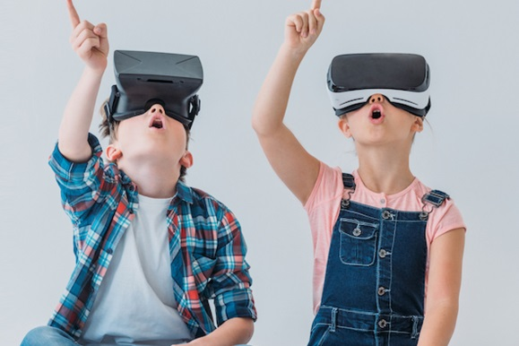

Ii IT-класс
Технологический профиль
Главное результат:
УСПЕШНЫЕ по собственному выбору
Углубленное изучение: за счет части формируемой участниками образовательных отношений, персонифицированного дополнительного образования (ПФДО), внеурочной деятельности
Уроки информатики с 5 класса
Уроки технологии по модулям программы Росатома
Подготовка к сдаче профильных предметов:
(Платные образовательные услуги)
Проектная деятельность и Олимпиадное движение
Учебный год 2024 - 2025

